Slide 1
Zusammenfassung und Ausblick
4. Optimierung – Ableitungsbehaftete Suchverfahren
Prof. Dr.-Ing. habil. Leon Urbas
Professur für Prozessleittechnik & Arbeitsgruppe Systemverfahrenstechnik
Lehrveranstaltung Systemverfahrenstechnik, 2020

Slide 2
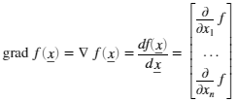
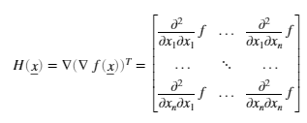
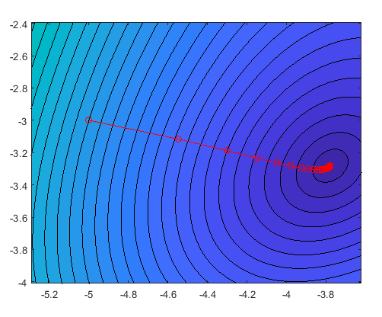

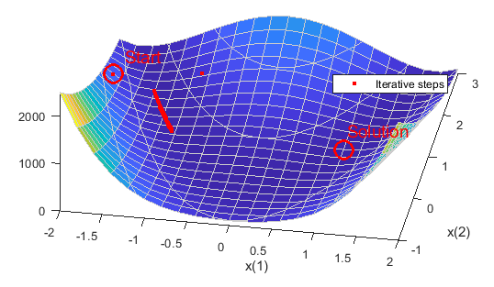
Zusammenfassung
Grundbegriffe
Taylorreihe-Approximation: Approximation der Zielfunktion anhand ihrer Ableitungen
Partielle Ableitung erster Ordnung: Gradient und Jacobi-Matrix – Richtung des steilsten Abstiegs
Partielle Ableitung zweiter Ordnung: Hesse-Matrix – Krümmung der Zielfunktion
Verfahren des steilsten Abstiegs
Dieses scheinbar effektivste Optimierungsverfahren erweist sich in der Praxis häufig als wenig performant, da die Richtung des steilsten Abstiegs eine lokale Eigenschaft ist.
Ungeeignet für Funktionen mit flachen Gebieten.

Slide 3

Zusammenfassung
Marquardt-Verfahren
Kombination aus Abstiegs- und Newton-Verfahren
für große α entspricht das dem Abstiegsverfahren (konvergiert schnell bei großer Entfernung zur Lösung
für kleine α entspricht das dem Newton-Verfahren (konvergiert schnell in der Nähe der Lösung)

Slide 4




Zusammenfassung
Nullstellensuche
Problem der Form $f\left(x\right)=0$
Newton-Raphson-Verfahren
Bisektionsverfahren
Regula-Falsi-Verfahren
Differenzenquotienten
  Zur numerischen Berechnung von Ableitungen

Slide 5
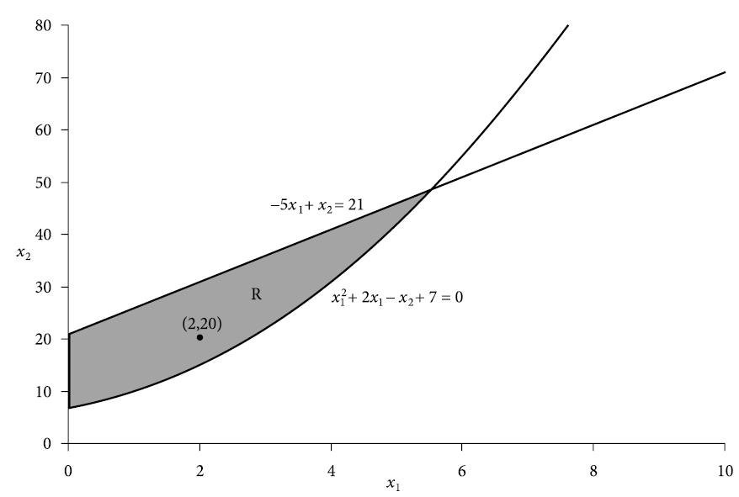
Ausblick
Beschränkte Optimierung (mit Nebenbedingungen)
Grundbegriffe
Linear
Nichtlinear
(Dutta, 2016)

Slide 6
Vielen Dank für Ihre Aufmerksamkeit!
Prof. Dr.-Ing. habil. Leon Urbas
Email: leon.urbas@tu-dresden.de
Telefon: 0351 463 39614

